Slide 1
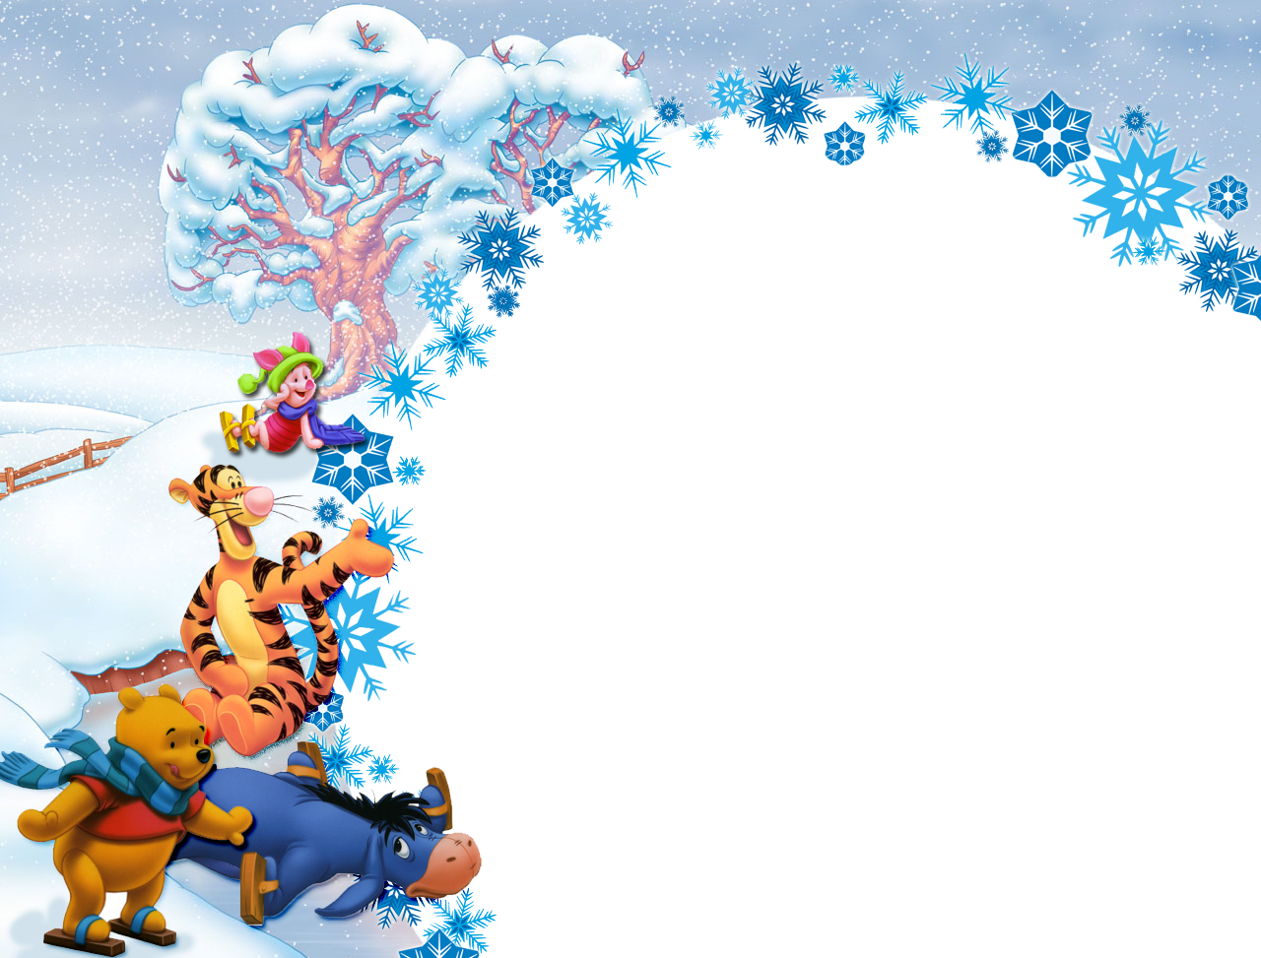
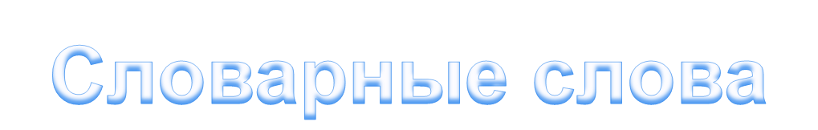
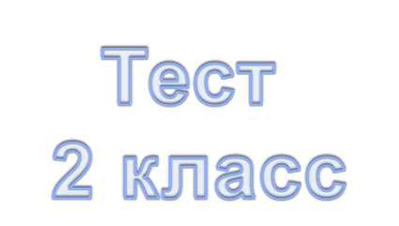
Князева Татьяна Юрьевна
учитель начальных классов
МОУ СОШ № 144
г. Нижний Новгород
Вариант 1
Вариант 2
Вариант 3
Использован шаблон создания тестов в PowerPoint

Slide 2
исправить
Время: 0 мин. 24 сек.
ещё

Slide 3
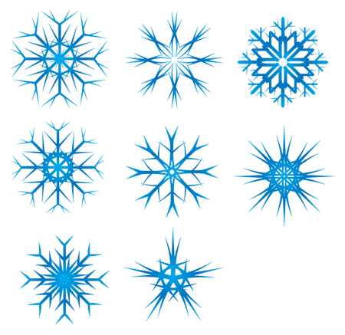
п . льто
а
о
е
я
и

Slide 4
. нварь
а
о
е
я
и

Slide 5
вес . ло
а
о
е
я
и

Slide 6
д . рога
а
о
е
я
и

Slide 7
ин . й
а
о
е
я
и

Slide 8
к . но
а
о
е
я
и

Slide 9
за . ц
а
о
е
я
и

Slide 10
н . ябрь
а
о
е
я
и

Slide 11
вет . р
а
о
е
я
и

Slide 12
в . рона
а
о
е
я
и

Slide 13
р . бота
а
о
е
я
и

Slide 14
вторн . к
а
о
е
я
и

Slide 15
. днажды
а
о
е
я
и

Slide 16
с . нтябрь
а
о
е
я
и

Slide 17
завтр . к
а
о
е
я
и

Slide 18
обл . ко
а
о
е
я
и

Slide 19
адр . с
а
о
е
я
и

Slide 20
ст . лица
а
о
е
я
и

Slide 21
мес . ц
а
о
е
я
и

Slide 22
сп . сибо
а
о
е
я
и

Slide 23
. юнь
а
о
е
я
и

Slide 24
уч . ник
а
о
е
я
и

Slide 25
м . роз
а
о
е
я
и

Slide 26
. зык
а
о
е
я
и

Slide 27
щ . вель
а
о
е
я
и

Slide 28
М . сква
а
о
е
я
и

Slide 29
д . кабрь
а
о
е
я
и

Slide 30
вч . ра
а
о
е
я
и

Slide 31
яг . да
а
о
е
я
и

Slide 32
. прель
а
о
е
я
и

Slide 33
т . традь
а
о
е
я
и

Slide 34
м . локо
а
о
е
я
и

Slide 35
гор . д
а
о
е
я
и

Slide 36
п . тух
а
о
е
я
и

Slide 37
д . ревня
а
о
е
я
и

Slide 38
с . ловей
а
о
е
я
и

Slide 39
ф . враль
а
о
е
я
и

Slide 40
Отметь все слова, в которых
пропущена буква о
с . бака
обл . ко
р . бота
х . рошо
сп . сибо
с . рока
исправить
ответ готов!

Slide 41
Отметь все слова, в которых
пропущена буква а
к . ньки
к . стрюля
п . льто
к . рзина
м . роз
к . пуста
исправить
ответ готов!

Slide 42
Отметь все слова, в которых
пропущена буква я
м . дведь
б . рёза
мес . ц
. зык
за . ц
щ . вель
исправить
ответ готов!

Slide 43
Отметь все слова, в которых
пропущена буква е
вторн . к
д . кабрь
вет . р
адр . с
п . нал
уч . ник
исправить
ответ готов!

Slide 44
Найди и отметь все слова
с ошибкой.
корова
облоко
тилефон
зафтрак
варобей
Россия
исправить
ответ готов!

Slide 45
Найди и отметь все слова
с ошибкой.
карандаш
воскресение
товарищь
понедельник
фамилие
досвидание
исправить
ответ готов!

Slide 46
Отметь все слова, с
непроизносимой согласной
лестница
чувствовать
вдруг
здравствуй
вчера
праздник
исправить
ответ готов!

